Slide 1
認識搖桿

Slide 2
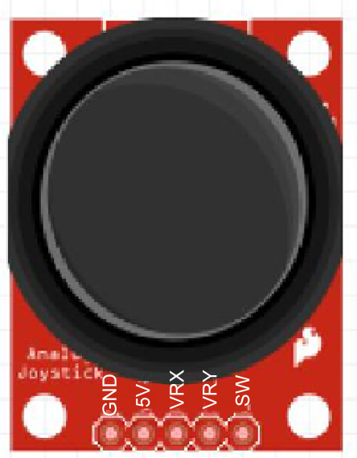
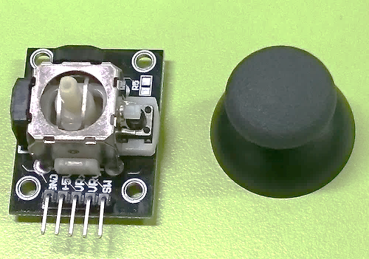
外型
圓型的按鈕，可以上、下、左、右移動。

Slide 3
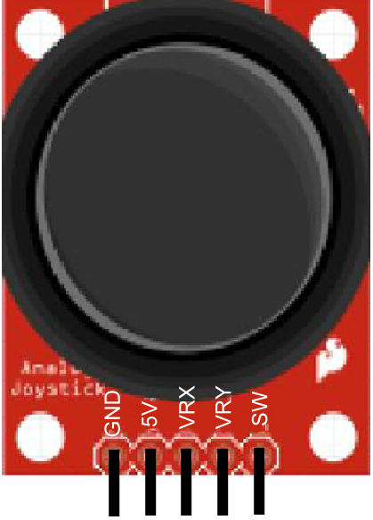
腳位
共有五個外接腳位，分別為GND、5V、VRX、VRY與SW。

Slide 4
原理
搖桿可以同時控制X軸與Y軸，此外按下時，亦可當按鈕用，又稱雙軸按鍵搖桿。
包含2個類比訊號輸出以1個數位訊號輸出。
搖桿移動可以控制2個類比訊號輸出，按鈕則是觸動開關，控制1個數位訊號輸出。

Slide 5
腳位對應表
搖桿 腳位 | GND | 5V | VRX （x軸） | VRY （y 軸） | SW （按鈕）
擴充板 腳位 | ─ | ┼ | A2 （類比） | A3 （類比） | D12（數位）

Slide 6
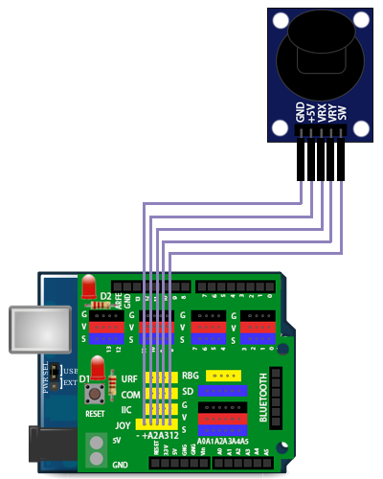
連接方式

Slide 7
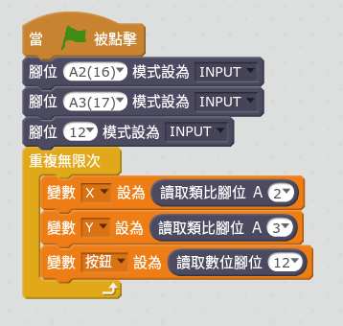
程式
設定類比腳位A2、A3為INPUT（輸入），設定數位腳位12為INPUT（輸入）。
重複執行：
設定變數X為類比腳位A2之值。
設定變數Y為類比腳位A3之值。
設定變數「按鈕」為數位腳位12之值。

